Slide 1
Secretaria Municipal de
Educação, Cultura, Esporte e Turismo
Demonstração e Avaliação das Ações e Metas Fiscais do 3º Quadrimestre do Exercício de 2023

Slide 2
Maria Aparecida Teixeira
Secretária Adjunta
Karine Costa Camilo
Aline Bittencourt Domingos
Claudia da R. N. Lopes
Direção de Ensino
Recepcionista
Sonia Regina Gonçalves Cardoso
Diretora de Gestão
Mirela Barreiros
Marinélia T. Bonelli Fernandes
Secretária
Administrativa
Elza Elita de Souza
Sonia Flor
Diretoria de Assistência e Alimentação Escolar
Fabíola Koenig Soares
José Alves Florentino
Departamento de Merenda
Hermes Macalossi Alves
Regis de Oliveira dos Santos
SAAD
Renata O. de Souza Roque
Jairo José Bento
Conselhos Municipais
Alexsandra Braga

Slide 3
ESTRUTURA DA SECRETARIA
14 Unidades escolares
14 Diretoras
11 Secretárias
09 Centros de Educação Infantil
05 Escolas de Ensino Fundamental
2.893 Total de Alunos
790 Alunos 0 a 3 anos nos Centros de Educação Infantil
499 Alunos Pré-Escolar de 4 a 5 anos
1.604 Alunos no Ensino Fundamental
435 Professores Efetivos e ACTs
89 Auxiliares de Sala – Efetivos e ACTs
41 Merendeiras e Serviços Gerais

Slide 4
RECURSOS DA SECRETARIA
- Manutenção FUNDEB; - PNATE; - PNAE; - Salário Educação; - Recursos Próprios (25%); - Outros Convênios;

Slide 5
INVESTIMENTOS DA SECRETARIA
Manutenção da Merenda Escolar do Ensino Fundamental
Manutenção da Merenda Escolar do Ensino Infantil e Creches
Serviços Administrativos da Secretaria
Manutenção do Transporte Escolar
Manutenção e Funcionamento da Educação Infantil e Creches
Manutenção e Funcionamento do Ensino Fundamental

Slide 6
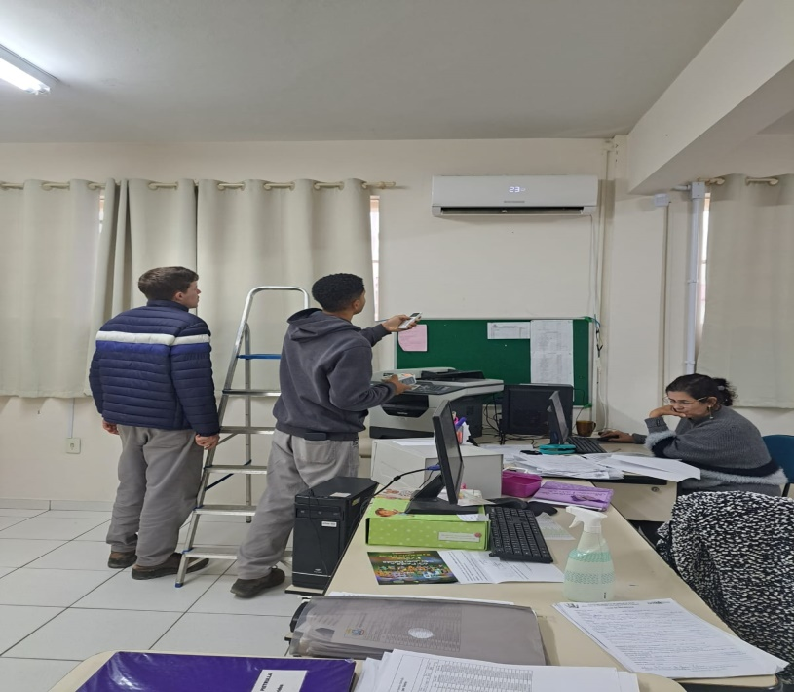
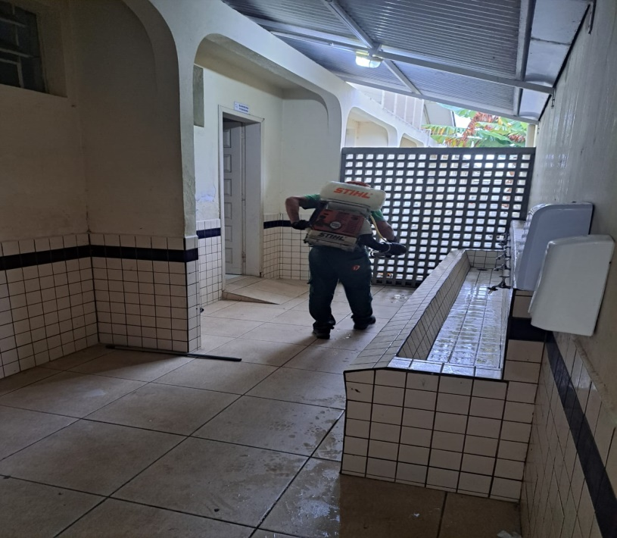
Demandas de manutenção ao ensino:
Limpeza, dedetização e manutenção nas escolas e creches

Slide 7
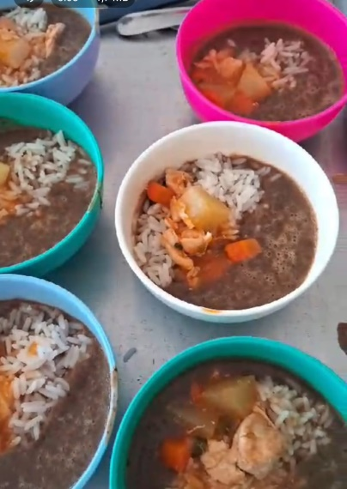
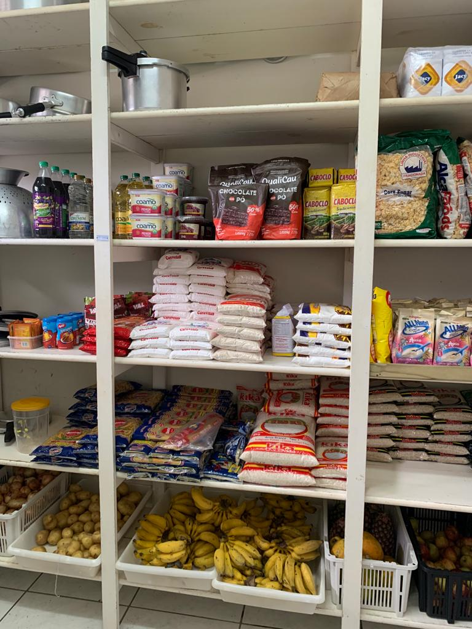
Merenda Escolar
Neste quadrimestre foram investidos na merenda escolar:
PNAE: R$104.525,98
Recurso Próprio: R$ 368.016,55

Slide 8
Ações e Parcerias

Slide 9
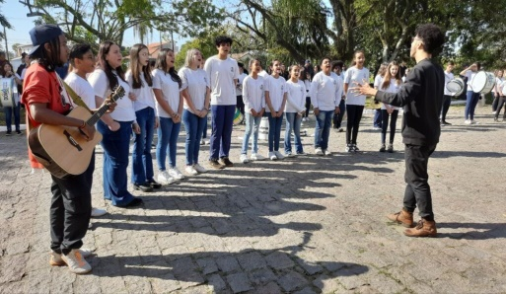
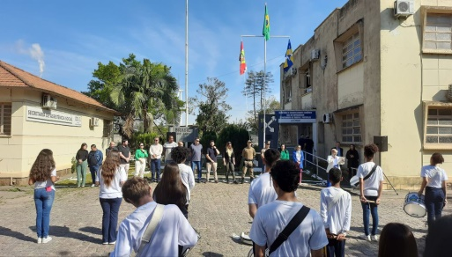
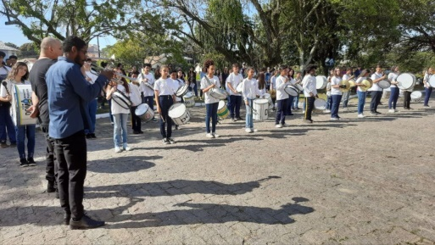
Solenidade marcou a abertura da Semana da Pátria em Capivari de Baixo
O ato foi marcado pelo hasteamento das bandeiras e as apresentações do coral Brilho Juvenil e da fanfarra da escola EBM Dom Anselmo Pietrulla. O evento contou com a presença de autoridades municipais, servidores, vereadores, professores, alunos, bombeiros, policiais militares.

Slide 10
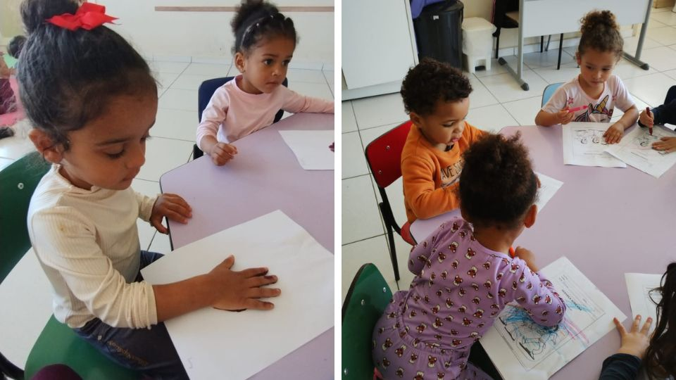
Alunos do CEI Maria Magdalena aprendem culturas indígena e africana
Com o objetivo de trabalhar o ensino das culturas indígena e africana em sala de aula, alunos do CEI Maria Magdalena aprenderam, de forma lúdica, um pouco da história desses povos e, ao final, realizaram apresentações de samba e capoeira. As atividades proporcionaram às crianças conhecimentos das origens e da diversidade da cultura brasileira e a sua pluralidade étnico-racial.

Slide 11
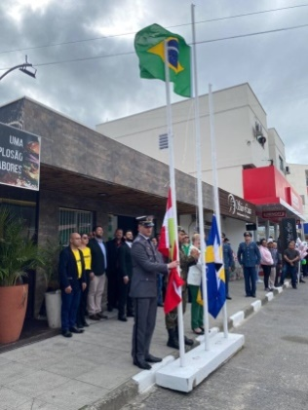
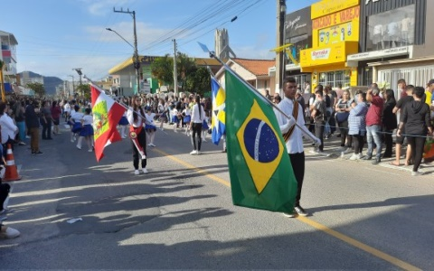
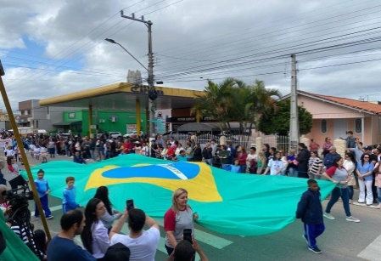
Desfile Cívico de 07 de Setembro encanta milhares de pessoas em Capivari de Baixo
“Brasil: Terra Amada, o povo reconhece o teu valor” foi o tema central do desfile neste ano, mas cada uma das 30 entidades que desfilaram explorou as mais diferentes temáticas para mostrar, através de seus integrantes, reflexões diversas expressadas em cartazes, bandeiras, vestimentas, adereços ou até mesmo verbalizadas.

Slide 12
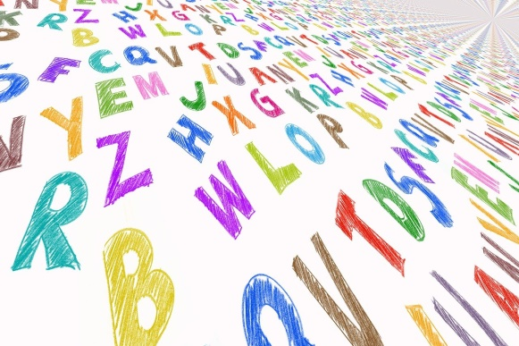
Alunos de Capivari de Baixo participaram de gincana de soletração
Alunos do 6º e 7º anos do Ensino Fundamental da rede municipal de ensino de Capivari de Baixo participaram da gincana “Soletrar”, um concurso de soletração promovido pelo programa “A Tarde é Show”, da UNITVSC. A competição reuniu estudantes de diversas escolas da região e foi transmitida ao vivo pela emissora desde setembro finalizando no mês de dezembro.

Slide 13
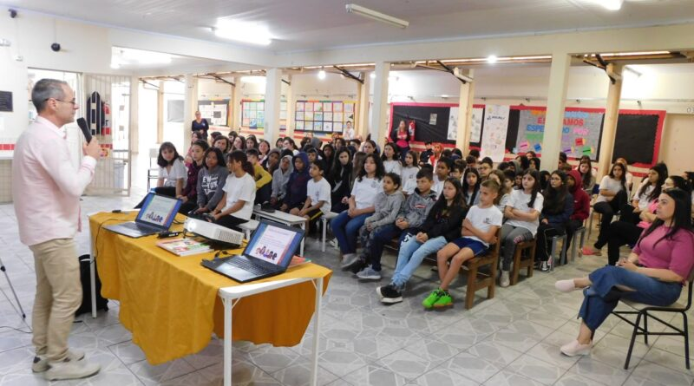
Estudantes do EMEB Santo André participaram de palestra sobre Setembro Amarelo
Estudantes do 5º ao 9º ano da Escola Municipal de Educação Básica Santo André participaram de uma palestra sobre bullying, saúde mental e respeito entre colegas. A atividade fazia parte do trabalho de conscientização no âmbito da campanha Setembro Amarelo.
A palestra foi conduzida pelo psicólogo Marcos Paulo de Carvalho, do projeto Florescer do Bem.

Slide 14
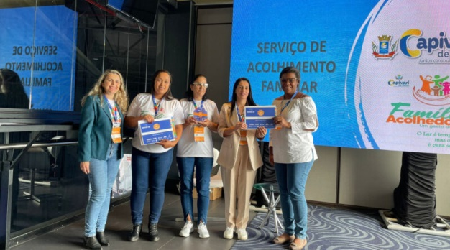
Capivari de Baixo recebeu reconhecimento de boas práticas no Comac-SC por dois projetos realizados no município
“A lagarta que virou borboleta”, iniciativa premiada foi uma atividade desenvolvida com a turma do Berçário II do Centro de Educação Infantil (CEI) Pedra Santos de Souza, no bairro Vila Flor. A professora Josiane Martins Anacleto Silveira e junto com a Secretária de Educação, Cultura, Esporte e Turismo na época, representaram o projeto no congresso e receberam o certificado de Boas Práticas.

Slide 15
Capivari de Baixo aderiu ao Compromisso Nacional Criança Alfabetizada
A Prefeitura de Capivari de Baixo, por meio da Secretaria de Educação, Cultura, Esporte e Turismo, aderiu ao Compromisso Nacional Criança Alfabetizada. A iniciativa, promovida pelo Ministério da Educação (MEC), tem o objetivo de garantir que 100% das crianças brasileiras estejam alfabetizadas ao final do 2º ano do ensino fundamental, conforme previsto na meta 5 do Plano Nacional de Educação (PNE).

Slide 16
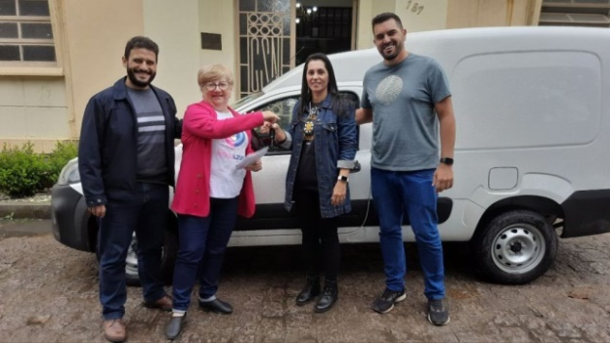
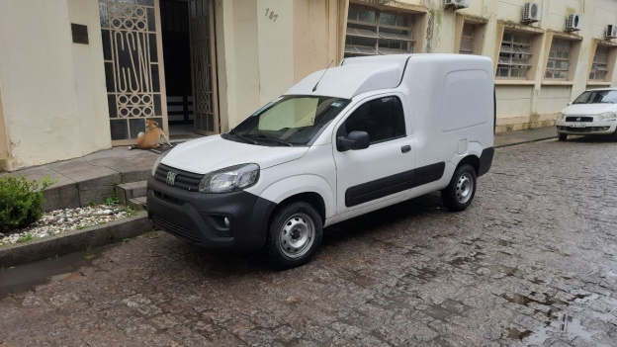
Secretaria de Educação, Cultura, Esporte e Turismo adquiriu novo veículo
O automóvel, Fiat Fiorino, é um utilitário que será usado no transporte de insumos sanitários para a rede municipal de ensino.
O investimento para a aquisição do veículo foi de R$ 110.800,00, com recursos do Governo de Santa Catarina por meio de uma emenda parlamentar de R$ 100 mil do deputado estadual Jair Miotto. O valor foi complementado com recursos próprios do município. A compra foi realizada pelo Consórcio Interfederativo Santa Catarina (CinCatarina).

Slide 17
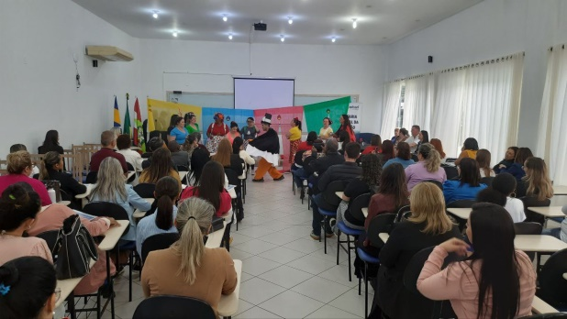
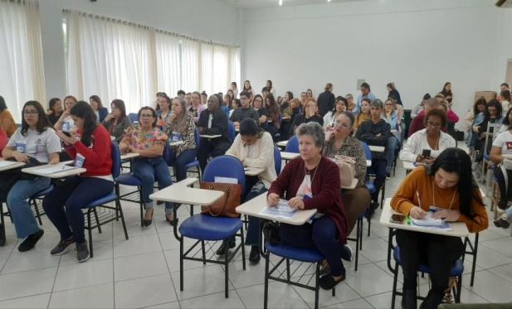
Metas e estratégias para a política educacional foram debatidas durante etapa municipal da Conae
O futuro da política educacional de Capivari de Baixo foi debatido por dezenas de pessoas durante a etapa municipal da Conferência Nacional de Educação (Conae) 2023. O evento, promovido pela Secretaria de Educação, Cultura, Esporte e Turismo, foi realizado na manhã do dia 17 de outubro de 2023, no auditório da Univinte.
O principal objetivo do encontro foi discutir os rumos da educação brasileira e propor sugestões para a elaboração do Plano Nacional de Educação (PNE) para o período de 2024 a 2034.

Slide 18
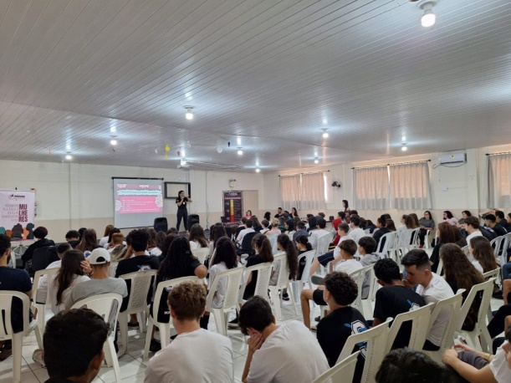
Estudantes da EBM Dom Anselmo Pietrulla participaram de palestra sobre violência doméstica
Estudantes da Escola Básica Municipal Dom Anselmo Pietrulla participaram de uma palestra sobre o combate à violência doméstica. A conversa foi conduzida pela delegada regional Carolini de Campos Vicente de Bona Portão, da 5ª Região da Polícia Civil, com sede em Tubarão.

Slide 19
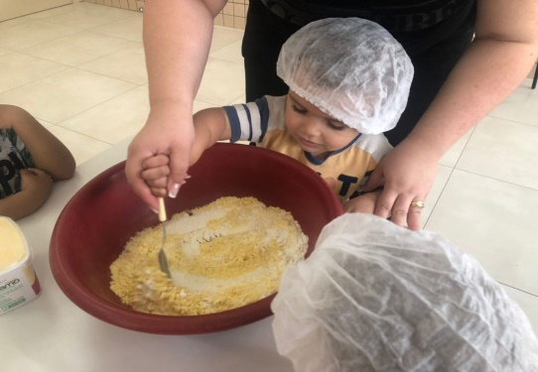
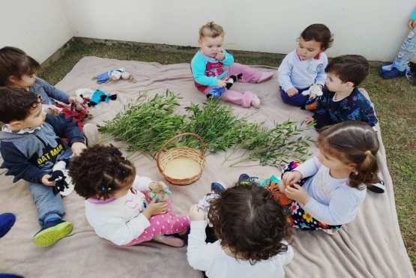
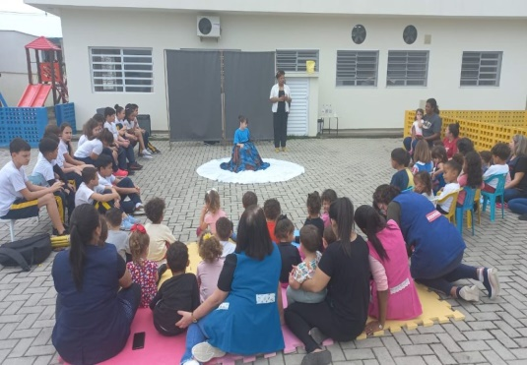
Do uso do turbante à culinária típica, atividades despertaram olhar de crianças de CEI para a cultura afro-brasileira
As crianças do Berçário II do Centro de Educação Infantil (CEI) Pedra Santos de Souza, no bairro Vila Flor, participaram de uma série de atividades que despertaram seus olhares para a cultura e a história afro-brasileira. O Projeto Africanidades propôs apresentar a diversidade étnica do povo brasileiro e valorizar a contribuição dos afrodescendentes na formação da nossa identidade cultural.

Slide 20
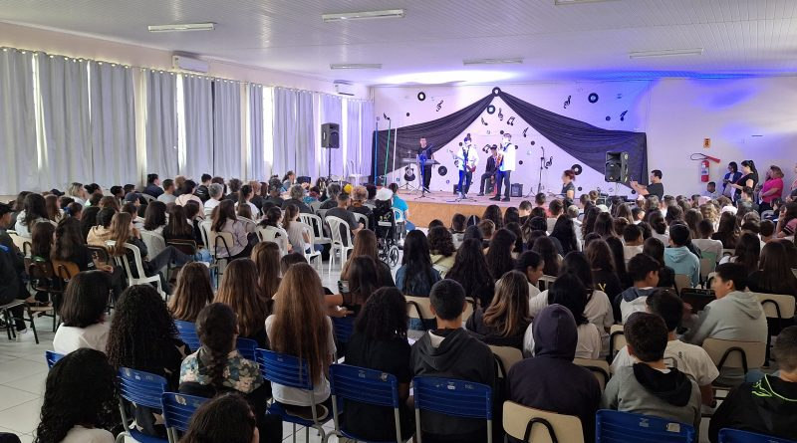
EMEB Stanislau Gaidzinski Filho promove show de talentos entre alunos
Estudantes da EMEB Stanislau Gaidzinski Filho, no Centro, participaram de um Show de Talentos no dia 14 de novembro de 2023. Os alunos tiveram a oportunidade de mostrar suas habilidades artísticas aos colegas e professores em um dia que envolveu muita música, dança, diversão e integração.

Slide 21
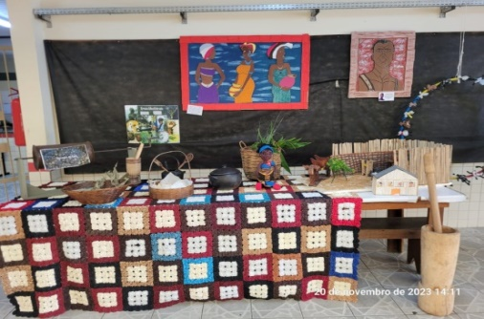
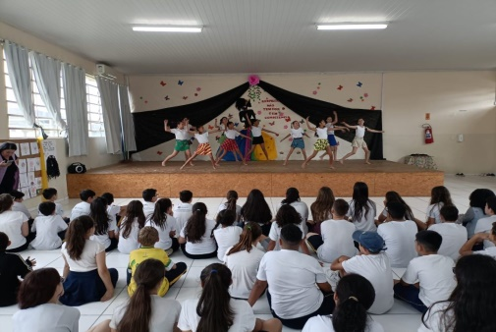
Atividades destacaram o Dia da Consciência Negra em escolas do município
O Dia da Consciência Negra, celebrado dia 20 de novembro, foi marcado por diversas atividades nas Escolas Municipais de Educação Básica (EMEBs) e Centros de Educação Infantil (CEIs) de Capivari de Baixo. As iniciativas buscaram refletir sobre a contribuição da cultura negra em nossa sociedade e lutar contra a discriminação racial.

Slide 22
Cinco estudantes capivarienses conquistaram medalhas na Olimpíada de Matemática
Quatro alunos da rede municipal de ensino e um da rede estadual de Capivari de Baixo foram premiados com medalhas de ouro, bronze e prata pelo desempenho na Olimpíada de Matemática das Escolas Públicas (Obmep) 2023. O resultado é em nível regional.
Matheus Fernandes Gomes – Medalha de ouro – EBM Dom Anselmo Pietrulla
Isabel Vieira – Medalha de prata – EBM Dom Anselmo Pietrulla
Vinícius Carvalho Apolinário – Medalha de Bronze – EMEB Stanislau Gaidzinski Gilho
Jerry luiz Rodrigues Cascaes – Medalha de bronze – EEB Osvaldo Pinto da Veiga
Guilherme de Zouza Brasilício – Medalha de Bronze – EMEB Vitório Marcon

Slide 23
Programa Escola em Tempo Integral inicia em 2024 com duas turmas e 50 alunos
O Programa Escola em Tempo Integral será implantado na Escola Básica Municipal Dom Anselmo Pietrulla, no bairro Santa Lúcia, com duas turmas de 1º ano do Ensino Fundamental. Ao todo, a iniciativa vai atender 50 alunos, divididos em duas turmas. As aulas começam no dia 14 de fevereiro de 2024, quando inicia o ano letivo na rede municipal de ensino.

Slide 24
“Educação não transforma o mundo, educação muda as pessoas. Pessoas transformam o mundo”. Paulo Freire
Muito obrigada!

